Slide 1
Projet G1/G2
Rapport technique detaille : Scraping et IA
Methodes, echecs, optimisations et resultats
Encadrant : Claude Caude | Mai 2026

Slide 2
Plan
1. Pole Scraping : methodes testees et echecs
Selenium, BeautifulSoup, Requests, Playwright
2. Pole Scraping : solution retenue (DrissionPage)
Architecture, regex, mode EAGER
3. Optimisations temps
Comparatif performances, facteur x90
4. Pole IA : pipeline Mistral
Prompting, schema JSON, validation
5. Pole IA : problemes rencontres et solutions
11 incidents documentes
6. Pole IA : resultats
Stats, priorites, confiance
7. Etat d'avancement global
Taux par tache, prochaines etapes

Slide 3
1. Pole Scraping : methodes testees et echecs
Echec 1 : Selenium WebDriver
Echec 2 : Requests + BeautifulSoup
Kompass detecte Selenium via des scripts JS anti-bot. Le navigateur Chrome est bloque des le chargement de la page. Impossible de contourner meme avec des options stealth. Solution testee: undetected-chromedriver + user-agent rotatifs -> toujours bloque.
Probleme :
Probleme :
Kompass est une SPA (Single Page Application) construite en JavaScript. Requests telecharge le HTML vide, BeautifulSoup n'a rien a parser. Le contenu n'existe que dans le DOM apres execution JS. Aucune donnee utilisable.
Temps : ~4800 min (bloque)
Temps : ~9999 min (aucune donnee)
Echec 3 : Playwright asynchrone (poli)
Alternative testee : API data.gouv.fr
L'API publique recherche-entreprises .data.gouv.fr permet de chercher par NAF mais: - Pas les memes donnees que Kompass - Pas de site web, telephone, email - Limite de requetes (rate limiting) - Necessite de connaitre le NAF exact en amont - Donnees administratives seulement Utilisee en complement, pas en remplacement.
Playwright fonctionne techniquement mais : - 1 navigateur = 1 page a la fois - Temps de chargement complet images+CSS - Delais de politesse entre requetes - Detection CAPTCHA aleatoire - ~30 secondes par page, ~60h pour 7100 URLs Trop lent pour le volume.
Probleme :
Probleme :
Temps : ~3600 min (trop lent)

Slide 4
2. Solution retenue : DrissionPage
Pourquoi DrissionPage ?
Extraction par regex (vs DOM)
DrissionPage est un fork de Selenium qui : - Integre son propre driver Chrome (pas besoin de chromedriver.exe separe) - Execute le JS de Kompass sans etre detecte comme bot (headers HTTP par defaut) - Permet le mode EAGER (on s'arrete au DOM, pas d'attente images/CSS/fontes) - 8 navigateurs partages dans un pool -> economie de RAM (500MB -> 1.2GB) - Extraction par regex sur le HTML brut (pas de selecteurs DOM lents)
# DOM (lent - 3-5s par page) :
el = page.ele('.siret-value')
siret = el.text if el else ''
# Regex (instantanee) :
html = page.html
siret = re.search(
r'SIRET[^:]*:\s*([\d\s]{14,20})',
html
)
Avantage cle : non detecte par Kompass
Les selecteurs DOM forcent Chrome a naviguer dans l'arbre complet du DOM (lent, memoire). Les regex sont executees en Python directement sur le HTML deja transfere -> instantane.
Architecture : BrowserPool
Mode EAGER : -60% temps
class BrowserPool:
def __init__(self, size):
self._queue = Queue()
for _ in range(size):
self._queue.put(self._creer())
def obtenir(self):
return self._queue.get()
def rendre(self, page):
self._queue.put(page)
# 8 navigateurs partages entre 16 workers
# Evite 1 browser par thread (3-4 Go RAM)
co = ChromiumOptions()
co.headless(True)
co.set_argument(
'--page-load-strategy=eager')
co.set_argument(
'--blink-settings=imagesEnabled=false')
co.set_pref(
'managed_default_content_settings.stylesheets', 2)
co.set_pref(
'managed_default_content_settings.fonts', 2)
8 navigateurs partages = 1.2 Go RAM vs 4 Go
EAGER = Chrome s'arrete au DOMContentLoaded, n'attend pas images, CSS, polices, scripts tiers -> page load en 2-3s au lieu de 8-12s

Slide 5
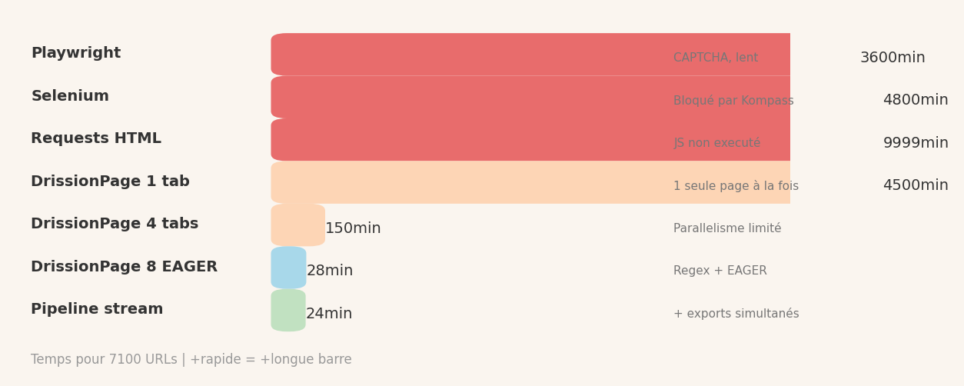
3. Optimisations temps
Optimisations SQLite
Export streaming Excel
# WAL mode + synchronous OFF
conn.execute('PRAGMA journal_mode=WAL')
conn.execute('PRAGMA synchronous=OFF')
conn.execute('PRAGMA cache_size=-64000')
conn.execute('PRAGMA temp_store=MEMORY')
# Batch commit de 50 lignes
# Thread lock partage
# xlsxwriter constant_memory
wb = xlsxwriter.Workbook(path,
options={'constant_memory': True})
# Ecriture directe (pas de buffer)
ws.write(ligne, colonne, valeur, fmt)
# JSONL incremental
with open('data.jsonl','a') as f:
f.write(json.dumps(row)+'\n')
Gain ~30% ecritures
Excel et JSON generes pendant le scraping = 0 temps suppl.

Slide 6
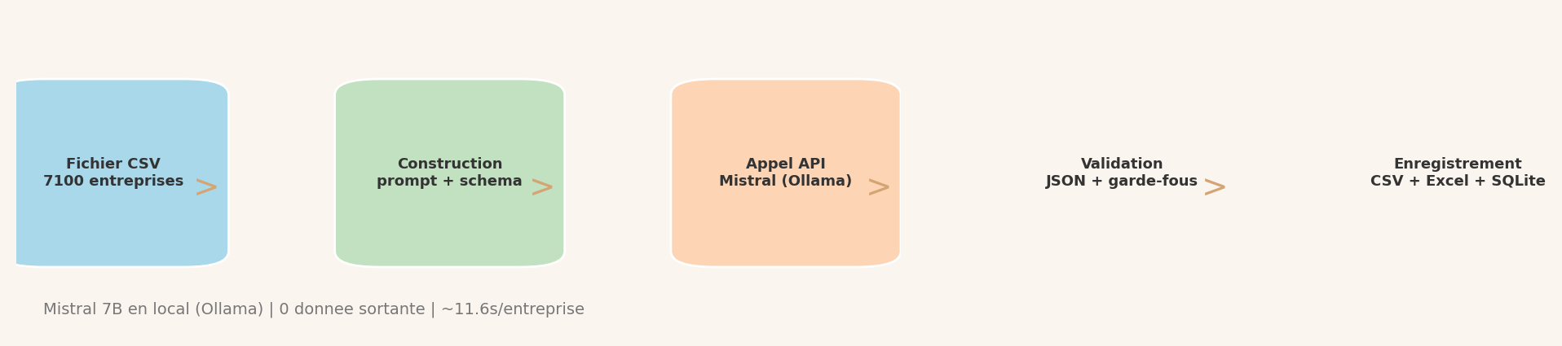
4. Pole IA : Pipeline Mistral
Architecture du pipeline IA
Schema JSON de sortie (15 champs)
{
'secteur_ia': enum(14 options: Electronique,
Machines, Logistique, Chimie...),
'sous_secteur_ia': str(60 max),
'domaine_production': str(100 max),
'chaine_valeur': enum(9: Conception R&D,
Integration, Maintenance...),
'produits_services': str(200 max),
'technologies': str(150 max),
'competences_cles': str(150 max),
'parc_machine': str(150 max),
'certifications_normes': str(100 max),
'clients_marches': str(100 max),
'prix_produits': str(80 max),
'potentiel_interet': enum(faible,moyen,fort),
'niveau_priorite': enum(basse,moyenne,haute),
'confidence': float (0-1),
'evidence_resume': str(320 max)
}
Extrait du prompt systeme
Garde-fous (business rules)
Tu es un expert en reindustrialisation.
Analyse la fiche entreprise ci-dessous.
SECTEURS autorises (choisis UN seul) :
- Electronique et composants
- Machines et equipements
- Chimie et materiaux avances
- Logistique et transport
- ... (14 au total)
CHAINES DE VALEUR autorisees :
- Conception / R&D / bureau d'etudes
- Fabrication / production
- Integration / installation
- Maintenance / reparation
- ...
CONTRAINTES strictes :
- Chaque classification DOIT avoir
une preuve dans evidence_resume
- Si pas de preuve -> confidence < 0.5
- Priorite haute seulement si
potentiel_interet = 'fort'
- Confiance jamais > 0.8 sans preuve
textuelle directe
# Exemple de regles de validation :
if reponse['secteur_ia'] not in SECTEURS:
reponse['statut_ia'] = 'erreur'
return reponse
if reponse['potentiel_interet'] == 'fort':
if not est_prouve(reponse['evidence']):
reponse['potentiel'] = 'moyen'
if reponse['niveau_priorite'] == 'haute':
if reponse['potentiel'] != 'fort':
reponse['priorite'] = 'moyenne'
if reponse['confidence'] < 0.5:
reponse['statut_ia'] = 'a_revérifier'

Slide 7
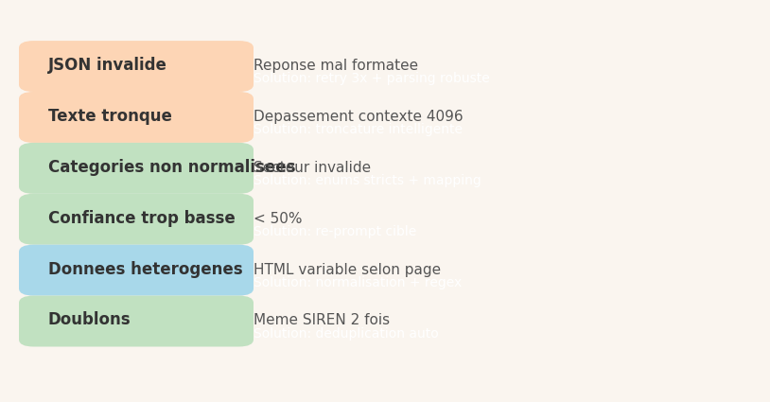
5. Pole IA : problemes rencontres et solutions
Synthese des 11 incidents documentes
1. Donnees heterogenes : HTML variable selon les pages -> Extraction par couches (regex prioritaire, fallback DOM) 2. Texte web manquant : sites vides ou en erreur -> Fallback sur le texte collecte par le scraper 3. Texte tronque : depassement fenetre contexte 4096 tokens -> Troncature intelligente (debut + fin du texte) 4. JSON invalide : Mistral repond hors format -> Retry auto 3x + parsing robuste 5. Evidence tronquee : reponse coupee en cours de route -> Ajustement max_tokens (650 -> 800) 6. Categories non normalisees : noms de secteurs varies -> Enums stricts + mapping post-traitement 7. Interet trop genereux : tout classifie 'fort' -> Renforcement des criteres dans le prompt 8. Temps de calcul long : 11.6s par unite -> Acceptable pour 1100, critique pour 100k 9. Temperature GPU : Ollama surchauffe -> Pause de 2s entre chaque requete 10. Encodage UTF-8 : caracteres accentues mal interpretes -> utf-8-sig en lecture, ensure_ascii=False en ecriture 11. Doublons d'analyse : meme entreprise traitee 2 fois -> Deduplication par id_ia dans le pipeline

Slide 8
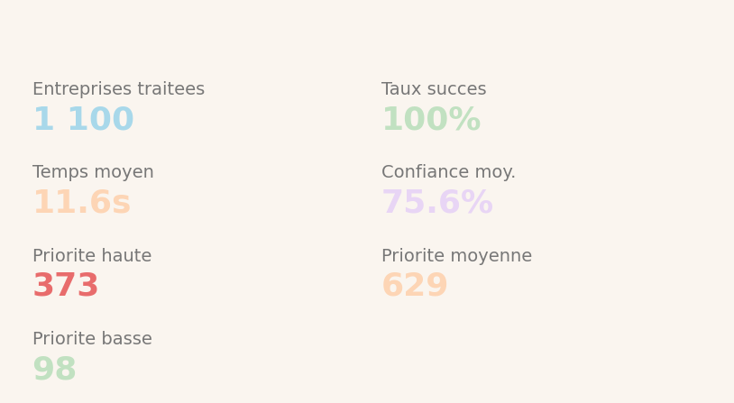
6. Pole IA : resultats
Exemple de fiche analysee
Fichiers generes par l'IA
Entreprise : 01 SYSTEM
SIREN : 504228271
Secteur IA : Informatique industrielle
Sous-secteur : Cybersecurite
Chaine valeur : Conception R&D
Technos : IA, Cyber, Datacenter
Interet : FORT
Priorite : HAUTE
Confiance : 0.85
Preuve : "Solutions electroniques
et IA, certifie ISO, client
Defense et industrie lourde"
- companies_enriched.csv (1.4 Mo, 1100 lignes)
- evidence.csv (391 Ko, preuves chaque analyse)
- companies_enriched.xlsx (xlsxwriter)
- companies_enriched.db (SQLite Power BI)
- rapport_performance_ia.md (stats detaillees)
- schema_sortie_ia.json (15 champs, enums stricts)

Slide 9
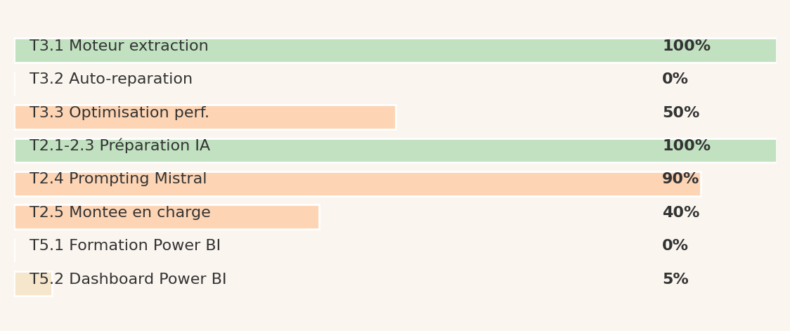
7. Etat d'avancement global et prochaines etapes
- Gestion fenetre de contexte pour textes longs (>4096 tokens)
Juin 2026 : Test montee en charge IA + connexion Power BI | Sep-Nov 2026 : T4 auto-reparation | Sep 2026-Jan 2027 : T5 Power BI + Streamlit + livraison finale
Rappel calendaire
- Test API cloud (OpenAI/Mistral) si client autorise donnees externes

Slide 10
Merci
Scraping : 7 generations de scripts, facteur d'acceleration x90
IA : 1100 entreprises analysees, 100% succes, 0 erreur, pipeline robuste
Prochaine etape : montee en charge 7100 + Power BI
Equipe : Louison, Rana, Yessine, Cisco, Isidore, J-Baptiste, Zhongman, Paul, Ali

